Slide 1
欢迎各位家长光临
四（4）班
2019.11.20
Notes:
www.gzsxw.net 港中数学网

Slide 2
尊敬的各位家长：
首先感谢您在百忙之中抽空来参加今晚的家长会，关心、帮助、督促贵子女是我们共同的心愿！使您的孩子得到全面发展、提高是我们共同的目标！
Notes:
2

Slide 3
召开家长会的目的：

Slide 4
认识四年级
中年级是小学阶段中一个关键性的年级，我们称它为转折点。四年级处于转折后期。在这个阶段，学生的身心和学习内容上都会发生巨大的变化，如果忽视了这个阶段的学习，那对学生今后的学习将会产生很严重的影响。
我认为中年级主要出现了以下几个方面的变化：

Slide 5
1、学习方面 从四年级开始，孩子们的学习内容变了。低年级主要是一些非常基础的知识，孩子学习一般不成问题。到了中年级，学习的知识由简单到复杂，从低年级的形象思维向高年级的抽象思维过渡，这对学生提出了更高的要求，基础必须扎扎实实地掌握，该读的还要读，该抄的还得抄，该练的还是必须要练。

Slide 6
2、心理方面 孩子长大了，也学会了思考，更学会了察言观色，喜欢的人，他愿意和你交流，不喜欢的人就会跟你对着干。如果你关心他了，重视他了，也许他高兴了就会把自己的心里话和你说说，不高兴就埋在心里，让你摸不透他的想法，这样就无法指导他的学习。另外，家长还要把握好批评的尺度，这阶段的孩子自尊心逐渐增强了，他怕“丢面子”了，所以各位家长在教育孩子的时候要把握好尺度。

Slide 7
3、学习方面 说到学习在座的家长都深有体会。现在的孩子越来越不好辅导了。现在学习的内容难度加大了，各门功课的作业量相对多了，主要是学习方法改变了，要求学生变被动为主动学习。因为以上改变，所以会出现一部分同学求知欲增强，因此成绩越来越好，或者有明显进步。而有一部分同学出现惰性，怕辛苦，这些学生想把成绩提上去就相对会累一点。也就是说从这里开始学生的学习成绩会容易产生两极分化。这一点务必引起家长们的足够重视。

Slide 8
4、课堂方面 四年级的课堂，非常重要。在课堂上，学生学习状态两极分化相当严重，有一部分学生的思维是相当活跃的，每个问题都能积极思考回答，这一部分孩子课堂效率比较高。但也有一部分学生上课总是游离在课堂之外，常常在抽屉里玩东西，做小动作，或者和同学说“悄悄话”，不积极思考问题，甚至不听老师的讲课。这样，惰性强了，成绩自然就下滑了。

Slide 9
班级情况介绍
四（4）班是由45名来自于不同家庭的孩子组成的一个班集体。其中男生25人，女生20人。同学们个个都有鲜明的个性。

Slide 10
班级情况介绍
作为班主任和语文老师，我对我的学生充满信心。从开学第一节课就告诉孩子，要相信自己是最棒的。但也不可否认，孩子毕竟还是孩子，他们的自我约束力还比较差，在学习的过程中还会出现这样那样的问题，这就需要我们在座的各位家长和老师密切的配合起来，共同打造您孩子的美好明天！

Slide 11
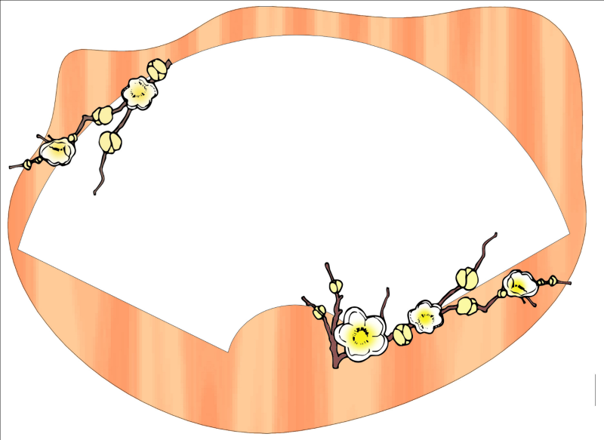
学生表现

Slide 12
（一）我们班大部分同学都能尊师守纪；课堂上能专心听讲，认真做笔记，积极思考，大胆发言。课后认真完成各科作业，做到书写较工整。关心集体，积极参加学校组织的各项活动，大部分学生都形成了良好的行为习惯和学习习惯。
1、开学以来大多数同学都能按老师的要求 在7：30前回到课室，交齐作业，7：30准时开始早读。

Slide 13
2.早餐、午餐方面，同学们都能有序排队进入饭堂，就餐过程中较安静，注意卫生、爱护公物，做到轻拿轻放餐具。在此，要特别表扬以下同学，每天为班级默默贡献：
徐梓宇 徐雨萱 王昕瑶 廖响
黄馨怡 李法睿 杨 晨 蒋雨荷
史晨尧 陆欣悦

Slide 14
做事积极
光荣榜
汤政宜 王鑫雨
杨馨蕾 张一凡
徐 达 何一诺
史钰萱 庄欣雨
文梓鹏 王祁栋
荆韵茹 丁茹煜

Slide 15
作业字体工整、质量高的同学
史鈺萱 汤政宜 郑苏桓 黄馨怡
庄欣雨 徐雨萱 荆韵如 潘梓豪
王子怡 吕昕蕊 杨馨蕾 荆伟凡
陆欣悦 杨婧涵 尹韵涵 何一诺
朱雨绮 丁茹煜 蒋雨荷 史晨尧

Slide 16
上课举手发言积极的同学
杨馨蕾 张一凡 何一诺 冯玉骉
史晨尧 徐 达 周钰霖 汤政宜
冯 禹 荆韵如 王鑫雨 郑苏桓
朱雨绮 潘梓豪 王祁栋 丁茹煜
王子怡 文梓鹏 徐雨萱 张馨怡
王一凡 黄馨怡 瞿伯益 庄欣雨

Slide 17
作业态度端正的同学
潘梓豪 刘 金 荆韵如 汤政宜
徐雨萱 庄欣雨 杨馨蕾 何一诺
张一凡 李法睿 王子怡 朱雨绮
丁茹煜 史晨尧 史晨阳 史鈺萱

Slide 18
上课认真听讲的同学
杨馨蕾 汤政宜 徐雨萱 张一凡 庄欣雨
郑苏桓 荆韵如 冯 禹 李法睿 王一凡
冯玉骉 何一诺 黄馨怡 景胡洋 朱雨绮
廖 响 刘 金 吕昕蕊 潘梓豪 张英杰
瞿伯益 史晨尧 史晨阳 史鈺萱 周钰霖
王祁栋 王昕瑶 王子怡 吴渤文 尹韵涵
徐梓宇 许 烨 杨 晨 杨静涵

Slide 19
学生情况分析

Slide 20
好习惯成就好人生

Slide 21
不良的习惯
1.有的同学不按时完成作业，造成学习成绩不理想。
2.有几个同学不能自觉遵守纪律，包括早读、午休、课堂纪律。既影响了自己，又妨碍了别人。
3.有些同学学习态度较差，书写马虎，不工整，更谈不上美观。
4.自我控制能力差，经常在课堂上出现分散精神，搞小动作,玩东西，甚至发呆等现象。
5.课外书读的少，造成阅读能力和写作水平有限。
6.小部分同学随地丢垃圾，不注意收拾好学习用品。
7.有的同学经常丢三落四，不带书本、作业本，不戴红领巾回校。

Slide 22
以上问题，我们老师一定会想办法，但是学校教育离不开家庭教育，如果一个孩子没有良好的家庭教育，那么不管老师付出多大的努力，都收不到完美的效果，所以，在这里我向家长朋友们提出几点建议：

Slide 23
1、言传身教
2、教要具体耐心
3、重视检查督促
4、主动与老师沟通

Slide 24
家长在指导中学孩子学习习惯上，
可以着重从以下几个方面着手：
1.预习的习惯。
2.记笔记并事后整理的习惯。
3.课后复习的习惯。
4.独立解决问题的习惯。
5.及时改错的习惯。
6.认真书写的习惯。 7.认真观察、思索的习惯。。 8.积极阅读、写作的习惯。
9.养成有条理的习惯。
习惯的养成不是一朝一夕的事。需要家长的耐心培养，要订计划订要求，勤检查严督促，直到孩子的良好习惯渐渐养成。

Slide 25
结束语
每个孩子身上都蕴藏着巨大的、不可估量的潜力。假如我们能与他们做朋友，多一点沟通交流，多一点信任理解，那么我们的孩子都有可能成为栋梁之材。
孩子是我们永远的希望，
教育孩子是我们共同的责任，
就让我们携起手来，一起为孩
子的成长而努力吧！

Slide 26
谢谢大家

